Slide 1
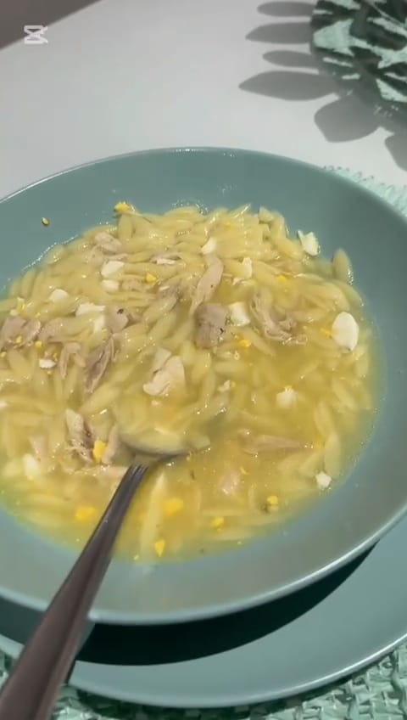
Desafio ASS 2024/2025
“Receitas Sustentáveis, têm Tradição”
TÍTULO DA RECEITA: Canja de Galinha
INGREDIENTES:
- Frango
Caldo de galinha
Cenoura
Cebola
Ovo
Massinha tipo pevide
Sal a gosto
Água
FOTO DO PRATO FINALIZADO
https://alimentacaosaudavelesustentavel.abaae.pt/receitas-sustentaveis/

Slide 2
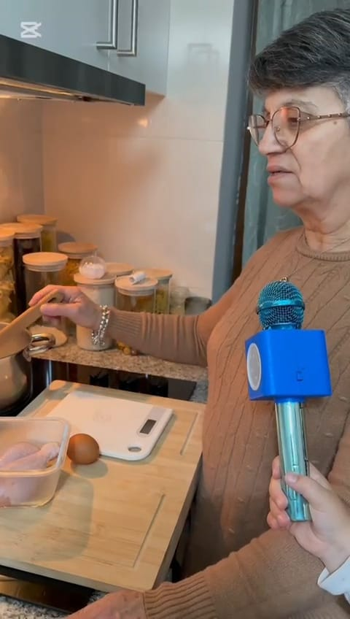
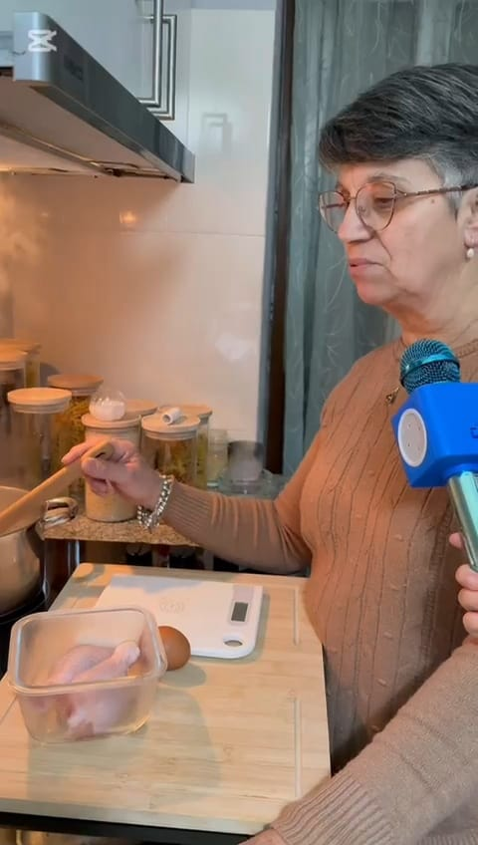
Desafio ASS 2024/2025
“Receitas Sustentáveis, têm Tradição”
PROCEDIMENTOS:
1º) Cozinhar o frango numa panela, com água.
Junta-se a cebola e a cenoura aos bocadinhos.
Adiciona-se o ovo e o caldo de galinha. Deixa-se ferver em lume
médio por 30 minutos.
2º) . Depois de cozido, desfia-se o frango, corta-se a cenoura em rodelas
pequeninas, corta-se o ovo em pedaços e desfaz-se a gema.
Adiciona-se a massa pevide a todo o preparado, ajusta-se a água e o sal.
https://alimentacaosaudavelesustentavel.abaae.pt/receitas-sustentaveis/

Slide 3
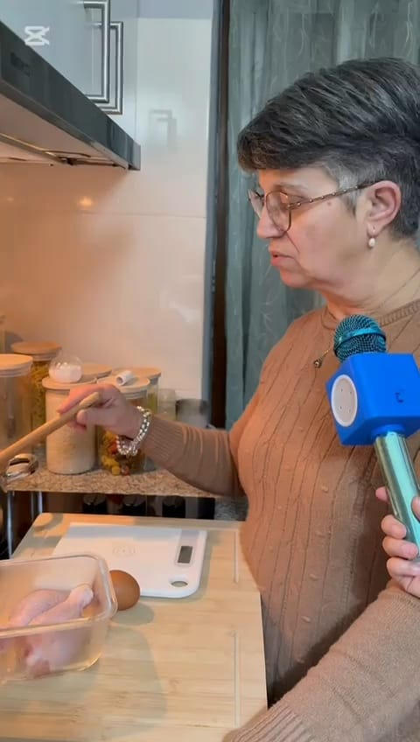
Desafio ASS 2023/2024
“Receitas Sustentáveis, têm Tradição”
PROCEDIMENTOS:
3º) ) Adiciona-se o ovo e o caldo de galinha. Deixa-se ferver em lume
médio por 30 minutos.
4º) Depois de cozido, desfia-se o frango, corta-se a cenoura em rodelas
pequeninas, corta-se o ovo em pedaços e desfaz-se a gema.
Depois da massa cozida(10 minutos), retira-se do lume e é só servir.
https://alimentacaosaudavelesustentavel.abaae.pt/receitas-sustentaveis/

